Slide 2
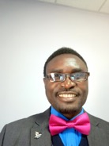
Ofertas
Significado e a Natureza Obrigatória
MAYBOY MUCHABWE

Slide 3
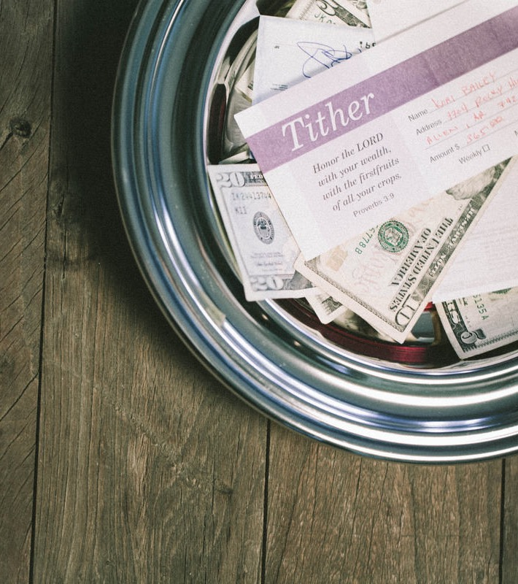
Dar ofertas é normalmente citado na prática da Mordomia da Igreja Adventista do Sétimo Dia como o ponto fraco.

Slide 4
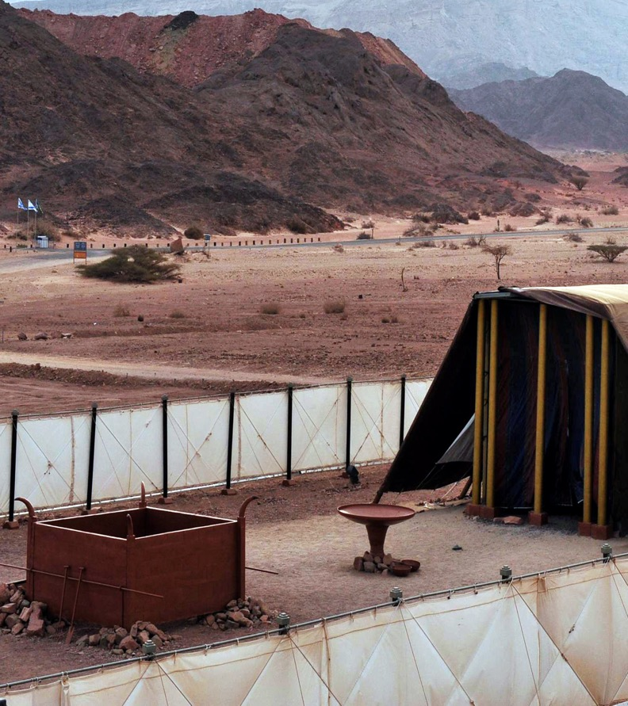
O ato de dar ofertas está entranhado no próprio tecido da adoração a Deus e era expresso nos diferentes tipos de ofertas no Velho Testamento.

Slide 5
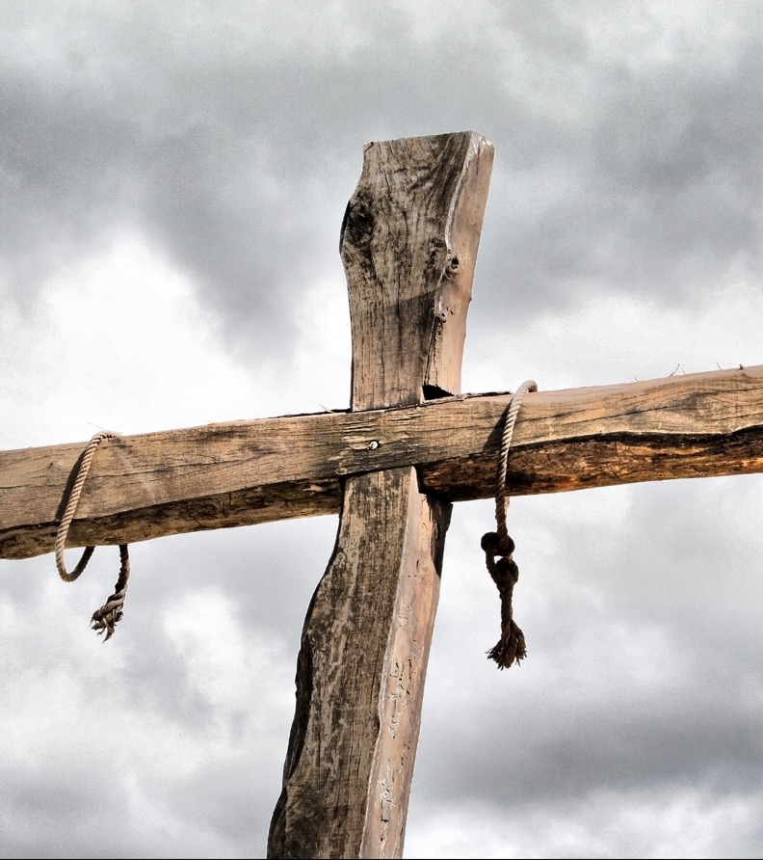
Quando Cristo o antítipo veio e morreu, todas aquelas ofertas que apontavam para sua missão terrestre chegaram ao fim quando o tipo alcançou o antítipo.

Slide 6

Algumas ofertas são tão duradouras como o próprio Deus, elas permanecem como meios da humanidade expressar gratidão a Deus: Pactos, ofertas de agradecimento, ofertas voluntárias ou ofertas em termos gerais.

Slide 7
Ofertas no Salmo 96:8

Slide 8
“Tributai ao SENHOR a glória devida ao seu nome; trazei oferendas e entrai nos seus átrios”.
Salmo 96:8

Slide 9

A palavra traduzida como oferta é minḥâ, Uma minḥâ, era dada como sinal de amor e gratidão a Deus.

Slide 10
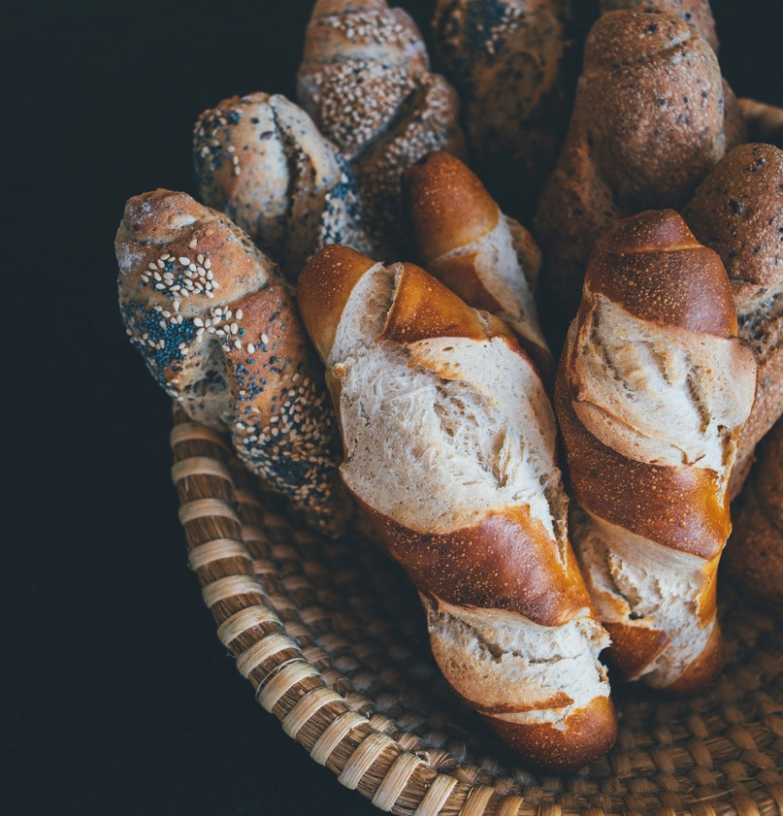
Podia ser na forma de produtos agrícolas, rebanho, ou metais, como mencionado nos vários textos anteriores.

Slide 11
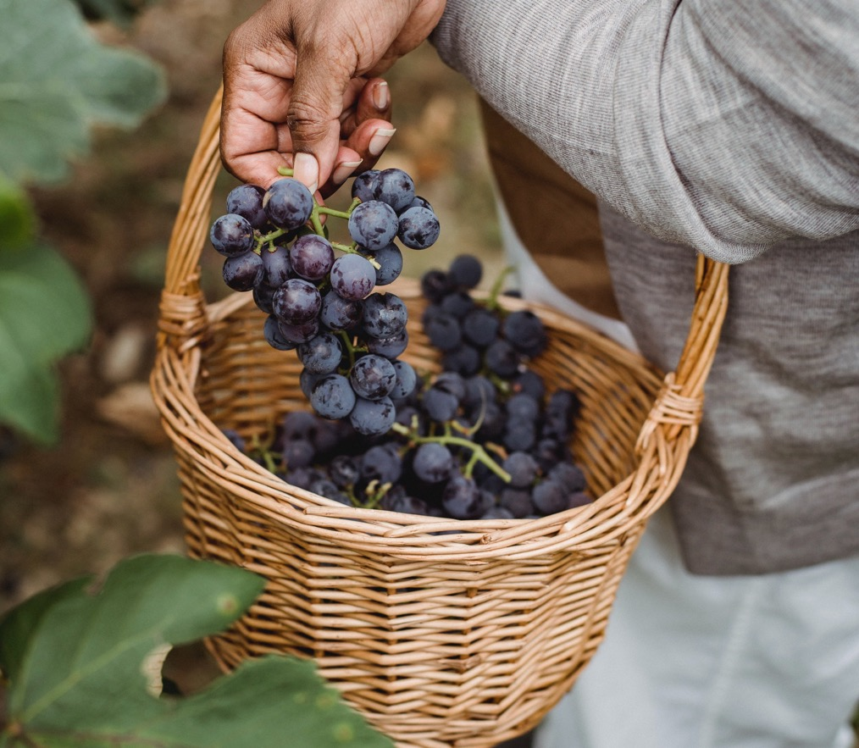
os crentes apresentam uma minḥâ a Deus como sinal de lealdade ou honra.

Slide 12
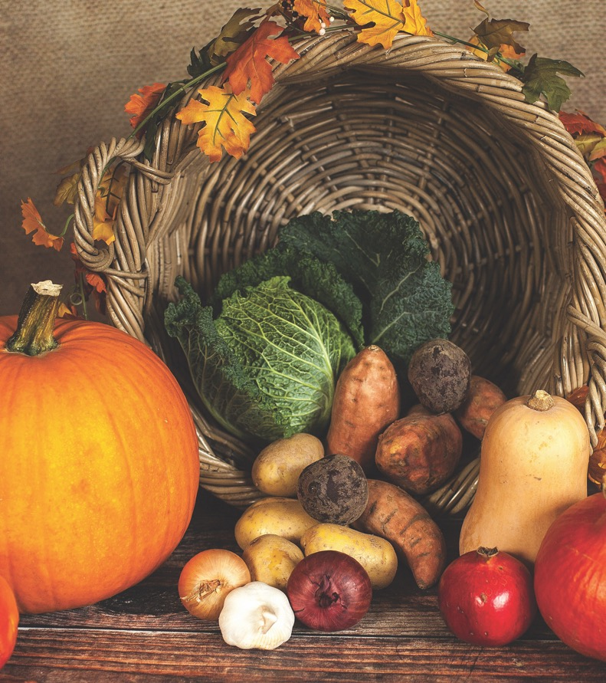
Deus ordenou aos Israelitas virem a Ele com uma oferta de qualquer forma e não de mãos vazias.

Slide 13
Ofertar em Êxodo 35:5, 29

Slide 14
“Tomai, do que tendes, uma oferta para o SENHOR; cada um, de coração disposto, voluntariamente a trará por oferta ao SENHOR: ouro, prata, bronze”.
Êxodo 35:5

Slide 15

A palavra traduzida como “oferta” em Êx.35:5 é terûma (um presente conforme oferecido)

Slide 16

terûma (oferta) ou neḏāḇâ (oferta voluntária) era de várias formas, assim como minḥâ, acima. Alguns itens eram metais, tecidos, pele de animal ou outros produtos animais, óleos, perfumes, madeira e pedras preciosas.

Slide 17
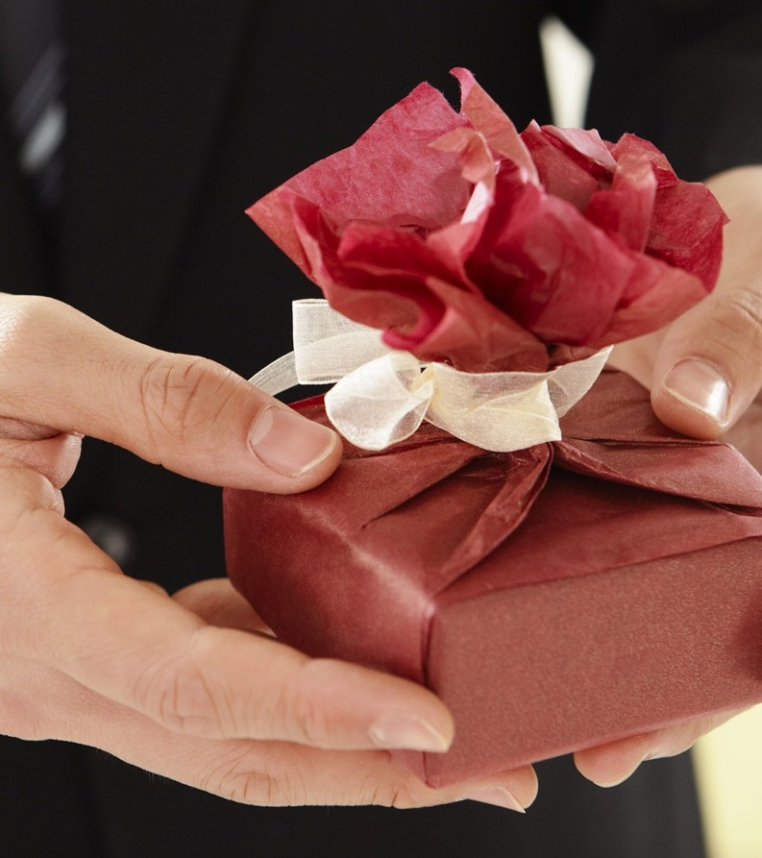
Consequentemente, teruma pode representar alguma coisa que um adorador executa para se aproximar da face de Deus como adoração e honra.

Slide 18
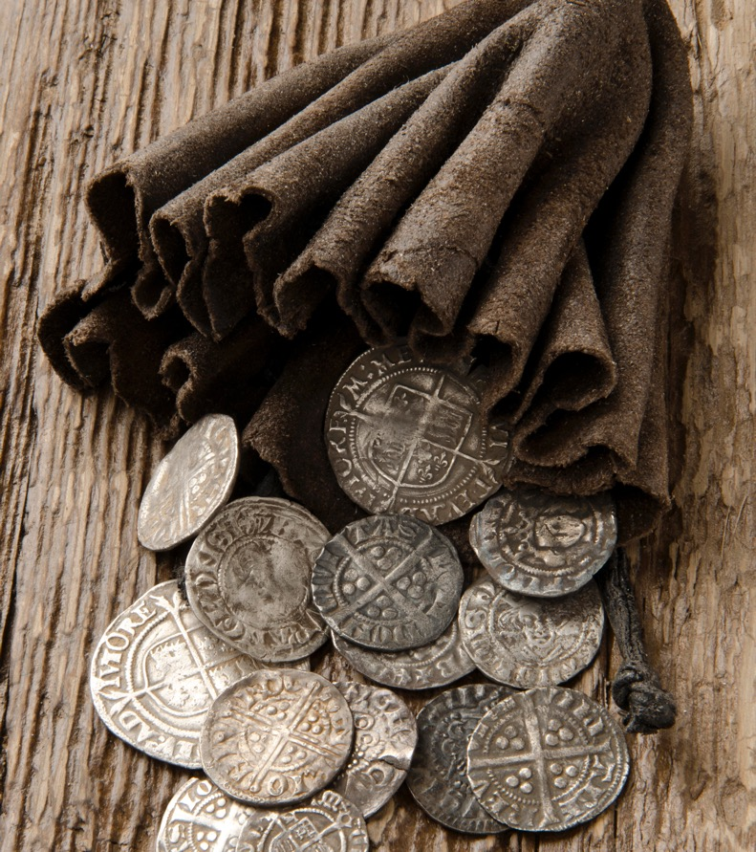
O entregar de aspectos não sacrificiais de teruma, tais como o dízimo, é uma teruma, uma oferta para agradecer e reconhecer a propriedade de Deus de toda bênção.

Slide 19
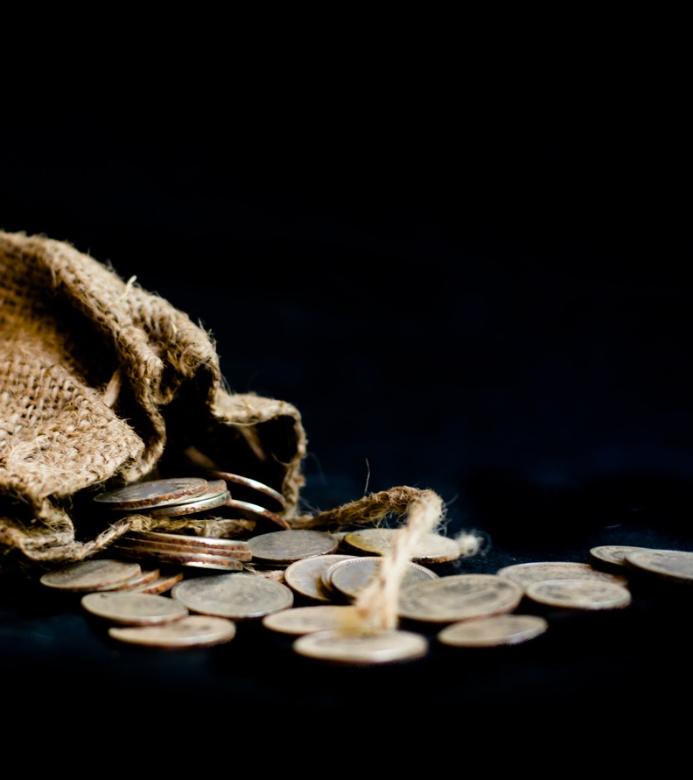
O trazer nedaba (oferta voluntária), também, é uma oferta teruma, agradecimento a Deus como o provedor de bênçãos.

Slide 20
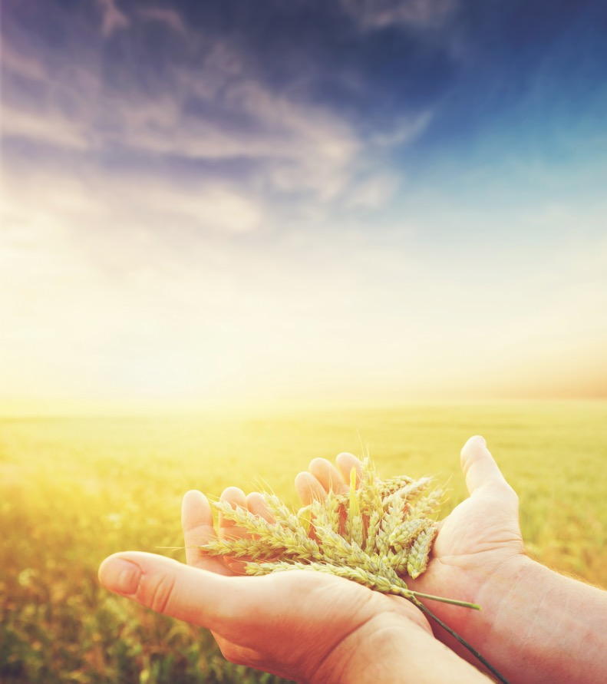
A ordem era intensa da parte de Deus a todos, no entanto, a oferta trazida no verso 29 é chamada de uma neḏāḇâ (oferta livre ou oferta voluntária).

Slide 21
Ofertas em Levíticos 7:13-16

Slide 22
“Com os bolos trará, por sua oferta, pão levedado, com o sacrifício de sua oferta pacífica por ação de graças. E, se o sacrifício da sua oferta for voto ou oferta voluntária, no dia em que oferecer o seu sacrifício, se comerá; e o que dele ficar também se comerá no dia seguinte.”
Levíticos 7:13, 16

Slide 23
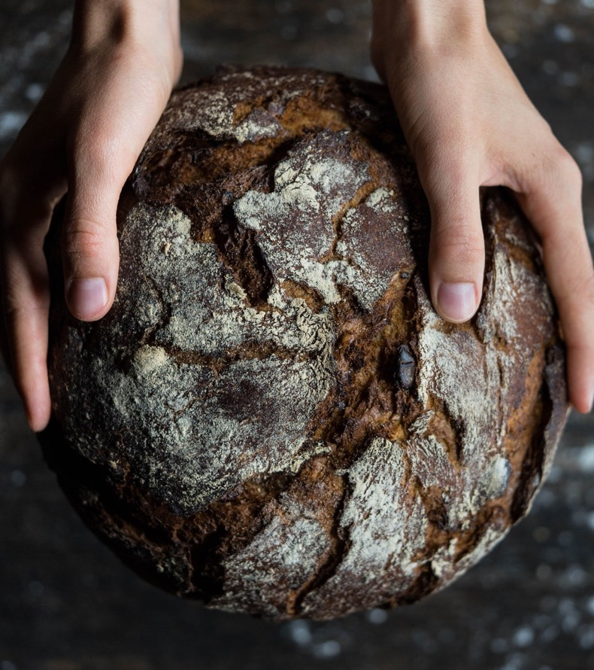
A palavra hebraica traduzida como oferta em Levíticos 7:13,16 é קָרְבָּן qorḇān (algo levado perto do altar, i.e. um presente sacrificial, oferta)¹³. Esta palavra pode também significar um “presente, oferta, sacrifício ou contribuição”¹⁴. É um termo geral para oferta de um animal, vegetal, ouro, prata, etc.

Slide 24
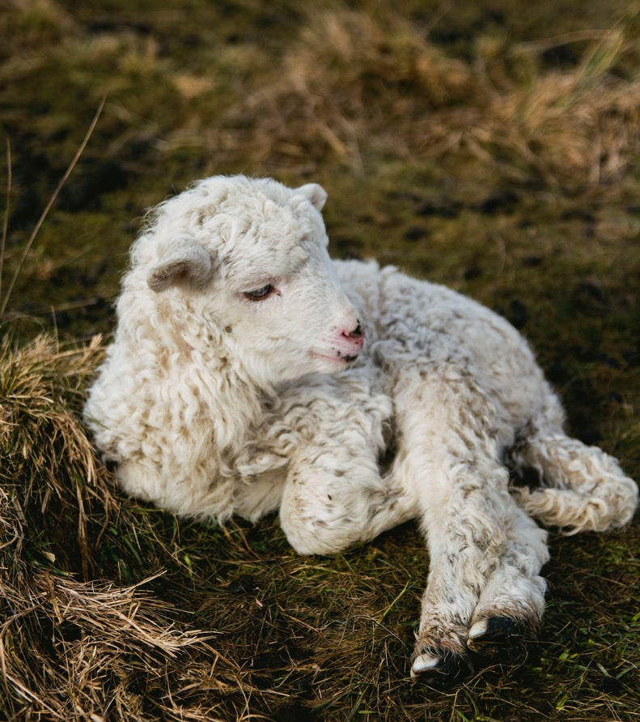
Qurban ou qorban, portanto, pode se aplicar a várias formas de ofertas. Focava no que era trazido diante de Deus ou ao altar para sacrifício, embora não limitada a sacrifícios, ela também significava ofertas não sacrificiais trazidas a Deus.

Slide 25
Ofertas em Malaquias 3:8

Slide 26
“Roubará o homem a Deus?” No entanto vós me roubais! Mas dizei: Em que te roubamos? Nos dízimos e nas ofertas”.
Malaquias 3:8

Slide 27
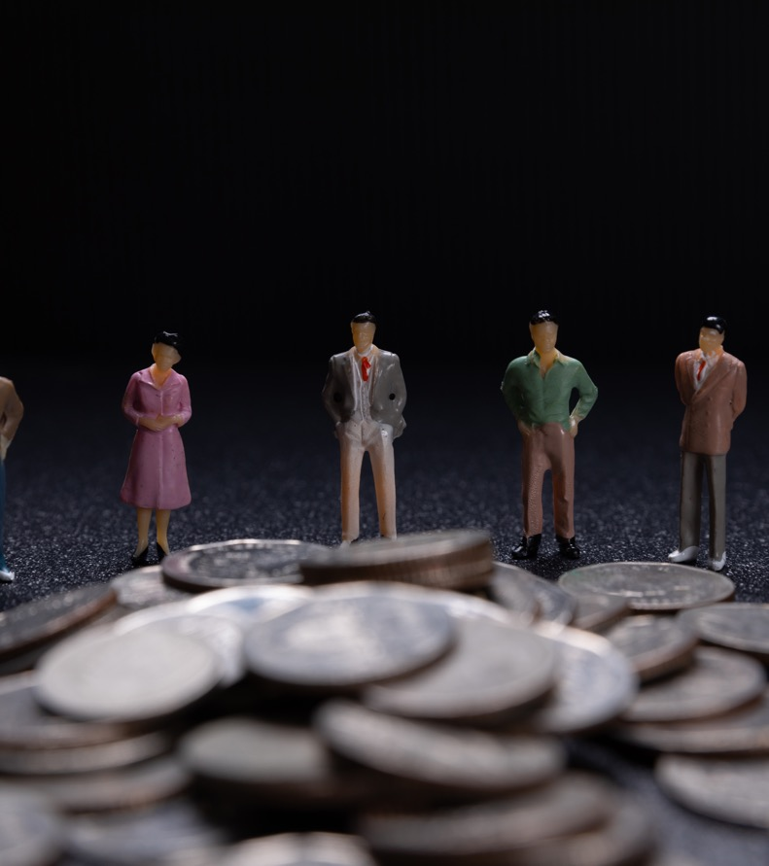
A palavra traduzida como oferta aqui é terûmâ (oferta, dom ou presente) como em Êx.35:5. Esta oferta, que Deus ordenou de todo o Israel como nação a custo de amaldiçoá-los por roubá-la (Mal.3:8,9).

Slide 28
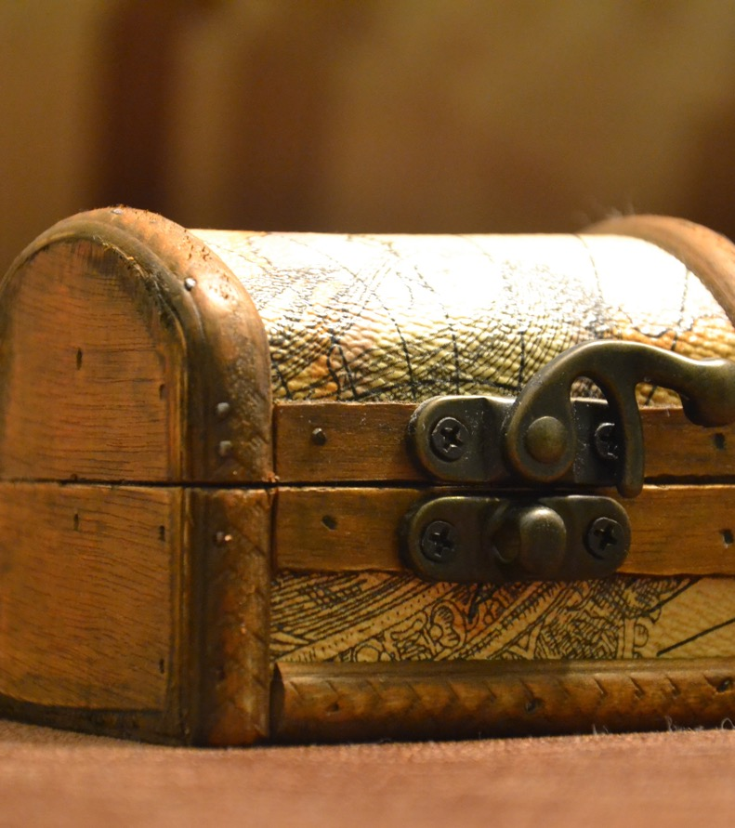
A natureza obrigatória de teruma (oferta) é evidente pelo tom mandatório usado por Deus como está em Malaquias 3:8,10 que afirma: Trazei todos os dízimos à casa do tesouro.

Slide 29
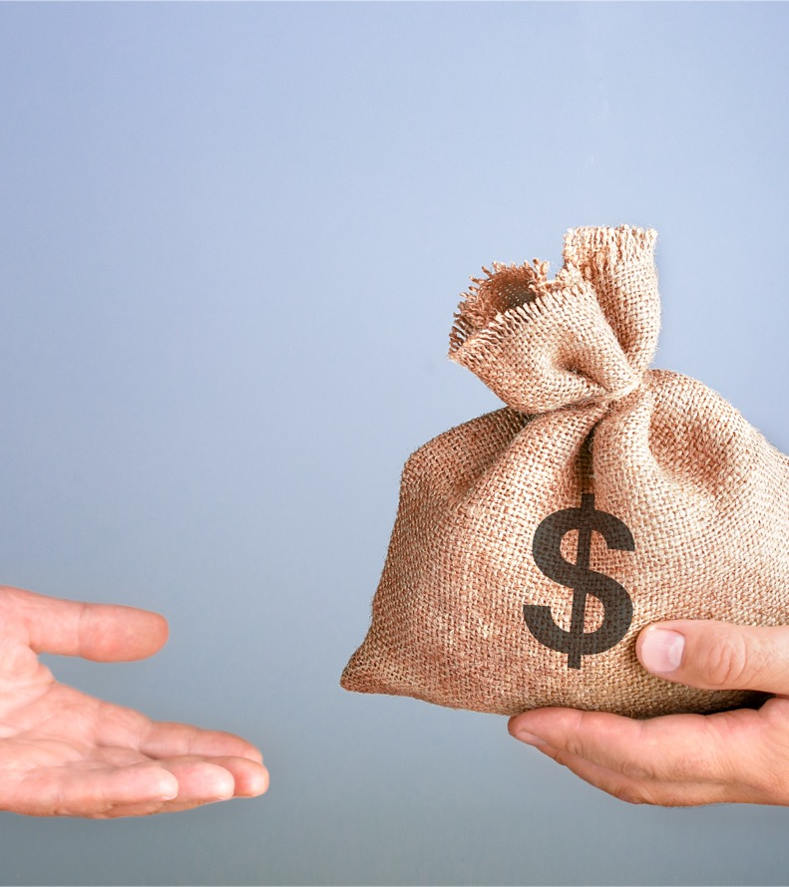
Consequentemente, nos dois textos onde teruma é usada o aspecto obrigatória é parte dela, daí é uma obrigação a todos os adoradores.

Slide 30

Uma oferta é um dom, sacrifício, contribuição presente que o adorador traz para perto de Deus como um sinal de gratidão e de honra a Deus, ou para seus semelhantes como sinal de boa vontade.

Slide 31

As palavras terumah, minchah e nedabah (dom, presente, oferta ou oferta voluntária) foram usadas gramaticalmente como ordens de Deus.

Slide 32
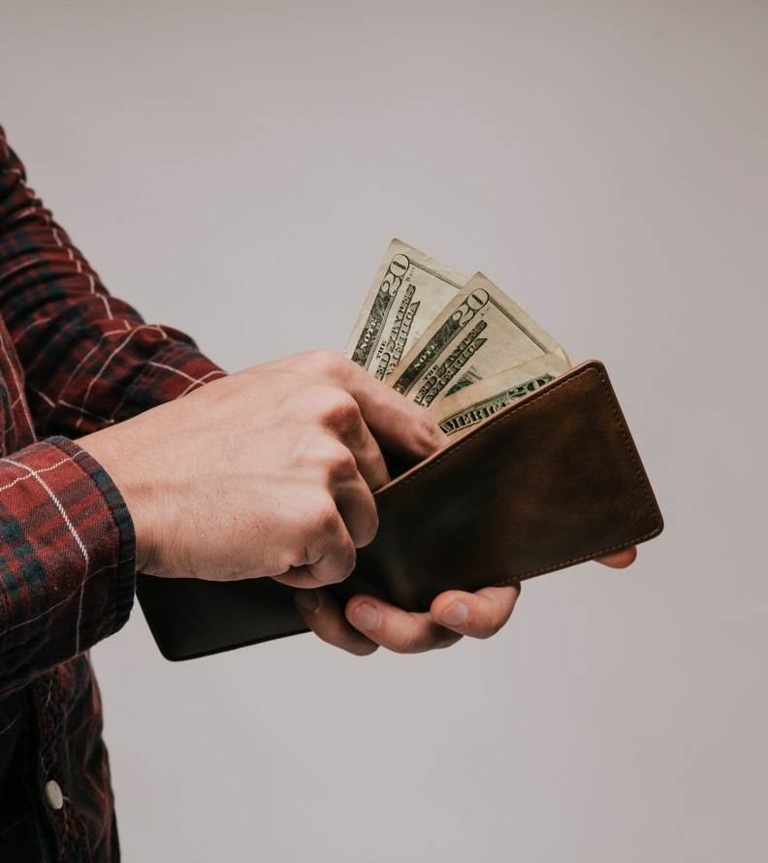
Os adoradores respondiam voluntariamente à ordem, enquanto a porcentagem era determinada pela boa vontade do adorador.

Slide 33
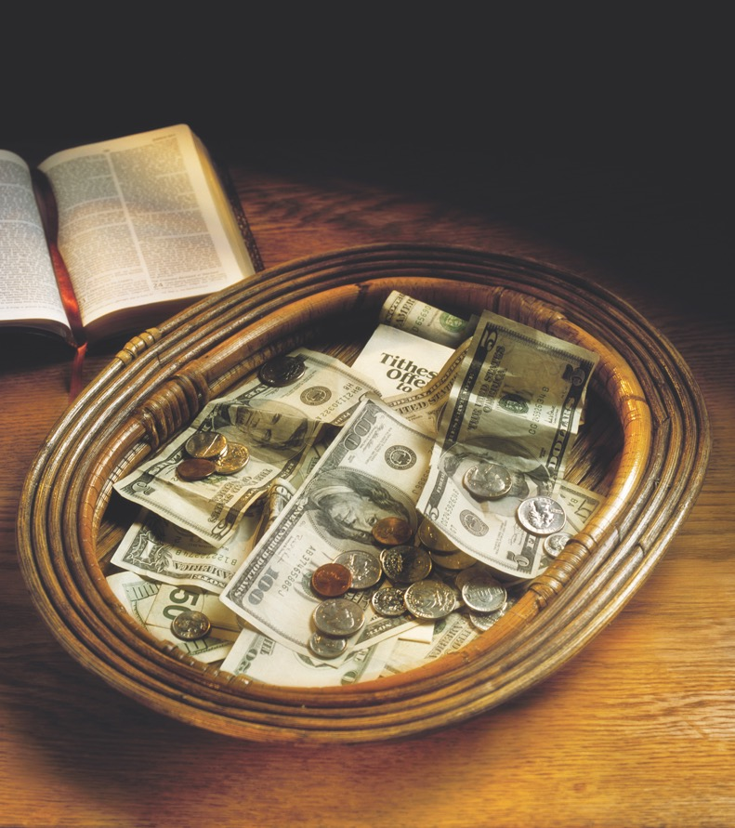
Portanto, trazer ofertas ou dons a Deus é uma obrigação de todos os adoradores para honrar a Deus quando eles comparecem para adorar diante dele.

